Slide 1
固体酸催化与催化裂解

Slide 2
讲 述 内 容
§1 固体酸催化概述
§2 固体酸碱性的定义与分类
§3 酸强度、酸浓度及其测定
§4 分子筛
§5 酸碱催化反应机理
§6 重要的酸碱催化反应

Slide 3
§1 固体酸催化概述
固体酸催化的开端 （1902-1938）
粘土 油制烃 矿物油脱色 酸处理粘土 石油裂解
90%蒙脱土（SiO₂，Al₂O₃）的膨润土 （UOP）合成“氧化硅-氧化铝”
固体酸催化概念的建立 （1945-1960）
酸性位 活性与酸性位数量/强度关系 碳正离子中间体
固体酸催化剂及其工业应用进展（1950- ）
固体磷酸 沸石合成
发展前景 结晶型介孔材料 耐水耐温 具有酸性多功能 L酸

Slide 4
§2 固体酸碱性的定义与分类
Arrhenius最早提出酸碱的定义：
水溶液中能电离出质子（H＋）的物质为酸
能电离出OH－的物质为碱
Brφnsted保留了Arrhenius有关酸的定义
能给出H＋的物质（分子、离子或原子团）为酸
Brφnsted酸：凡是能够给出H＋的物质。
Brφnsted碱：凡是能够接受H＋的物质。
提出共轭酸、碱的概念
NH₃ + H₃O⁺ NH₄⁺ + H₂O
B 碱
B 酸
B 酸
B 碱

Slide 5
§2 固体酸碱性的定义与分类
依据G.N.Lewis的电子理论，酸、碱的定义扩展为：
(1)Lewis酸，乃是电子对的受体，例如BF₃; 接受电子对的物质
(2)Lewis碱，则是电子对的供体，例如NH₃．提供电子对的物质
L 酸
L 碱
酸碱配合物

Slide 6
§2 固体酸碱性的定义与分类
固体酸
的产生
1. 氧化铝

Slide 7
§2 固体酸碱性的定义与分类
Thomas规则：金属氧化物中加入价数不同或配位数不同的其它氧化物，同晶取代的结果产生了酸性中心
负离子的电荷数等于它和相邻正离子间键的“静电力”的总和
键的静电力：正离子的电荷数与配位数之比
配位数与价态不同时，无法预测酸中心的类型
二元混合
金属氧化物

Slide 8
§2 固体酸碱性的定义与分类
Tanabe（田部浩三）假说（判断酸中心）：酸中心的生成是由于二元氧化物模型结构中负电荷或正电荷的过剩造成的。
两种金属离子混合前后配位数不变
氧的配位数混合后有可能变化，但所有氧化物混合后的配位数与主成分的配位数一致
计算出整体的混合氧化物的电荷数，负电荷过剩呈现B酸中心，正电荷过剩为L酸中心
二元混合
金属氧化物

Slide 9
§2 固体酸碱性的定义与分类
固体酸
的来源
2. 混合氧化物（双组分氧化物）
① 配位数相同，价数不同。
如： SiO₂－Al₂O₃
Si(配4, 价4) Al (配4, 价3)

Slide 10
§2 固体酸碱性的定义与分类
② 价数相同，配位数不同.
如：B₂O₃－Al₂O₃
B(3, 3) Al (6, 3)
③ 价数和配位数都不同
如： B₂O₃－TiO₂
B(3, 3) Ti (6, 4)

Slide 11
§2 固体酸碱性的定义与分类
固体酸
的来源
3. 金属盐类 硫酸盐经热处理后，会失去结晶水，成为弱酸和中等强度的酸。
硫酸镍在150-350℃焙烧后为一水合物，具有强酸性（pKa < -3），是乙烯等水合反应的高活性催化剂。到400℃时变为无水硫酸镍。

Slide 12
§2 固体酸碱性的定义与分类
固体酸
的来源
4. 离子交换树脂
阳离子交换树脂包含酸性基团，如：磺酸基(-SO₃H) ⎯→酸
阴离子交换树脂包含碱性基团，如；季胺基 ⎯→碱

Slide 13
§2 固体酸碱性的定义与分类
序号 | 酸组成 | 实例
1 | 固体化液体酸 | HF/Al₂O₃, BF₃/Al₂O₃, H₃PO₄/硅藻土
2 | 氧化物 | 简单氧化物： Al₂O₃，SiO₂, B₂O₃，SiO₂,Nd₂O₃ 复合氧化物： Al₂O₃-SiO₂， B₂O₃/ Al₂O₃,
3 | 金属盐 | 磷酸盐：AlPO₄,BPO₄, 硫酸盐：Fe₂(SO₄)₃, Al₂(SO₄)₃, CuSO₄
4 | 分子筛 | 沸石分子筛：X, Y, β, ZSM-5, FMI 非沸石分子筛：AlPO’s, SAPO’s

Slide 14
§2 固体酸碱性的定义与分类
序号 | 酸组成 | 实例
5 | 杂多酸 | H₃PW₁₂O₄₀,H₃SiW₁₂O₄₀,H₃PMo₁₂O₄₀
6 | 阳离子交换树脂 | 苯乙烯－二乙烯基苯共聚物，Nafion-H树脂
7 | 天然粘土矿 | 高岭土，膨润土，蒙脱土
8 | 固体超强酸 | SO₄²/ZrO₂,WO₃/ZrO₂,MoO₃/ZrO₂ BO₃/ZrO₂

Slide 15
§ 3 酸强度、酸浓度及其测定
对固体酸重要的参数：
①类型（L酸、B酸）②强度 ③浓度 ④分布
3-1 酸中心的识别
3-2 酸强度与H₀函数
3-3 酸浓度
3-4 酸强度分布及其测定

Slide 16
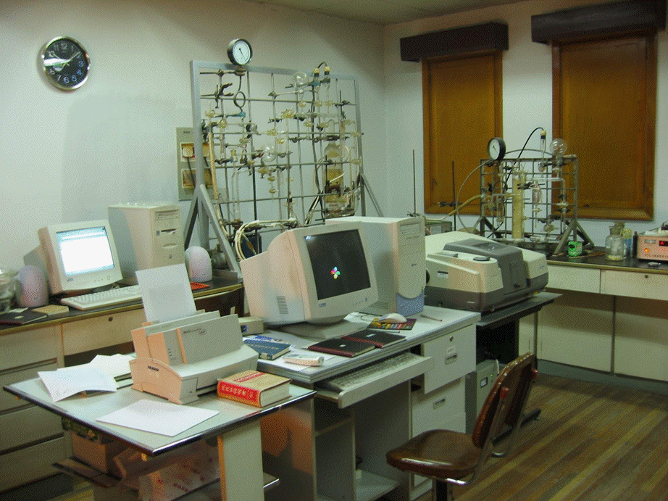
§ 3-1 酸中心的识别
红外光谱可检测 B酸和L酸
NH₃吸附： B酸: NH₄＋ （3120 ，1450 cm⁻¹）L酸: （3330，1640 cm⁻¹）
吡啶吸附：
B 酸： 1540 cm⁻¹
L酸：1447-1460 cm ⁻¹

Slide 17
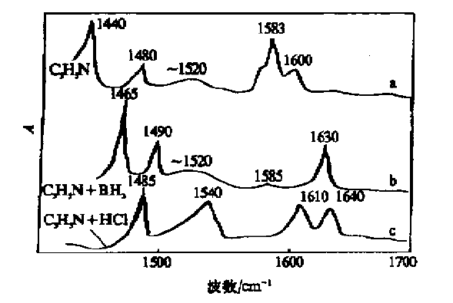
面内环变形振动吸收
L酸特征吸收
吡啶＋氯仿
吡啶＋BH₃/氯仿
吡啶＋HCl/氯仿
B酸特征吸收

Slide 18
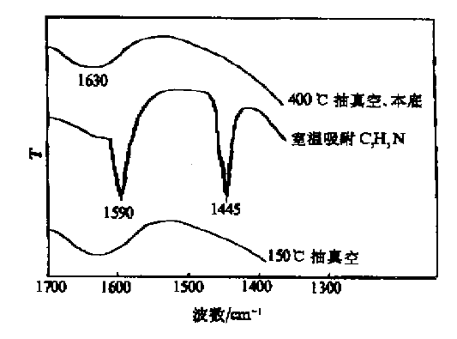
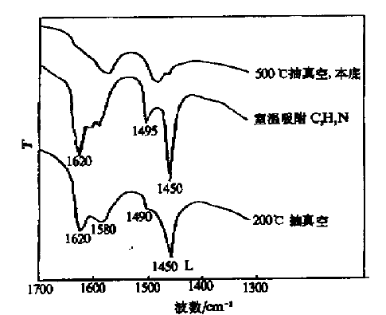
无B酸，无L酸
无B酸，有L酸

Slide 19
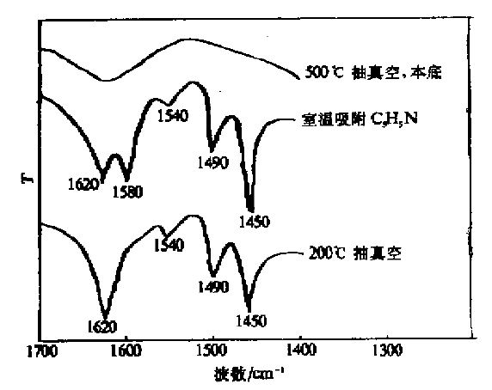
有B酸，有L酸

Slide 20
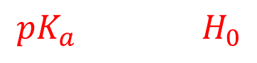
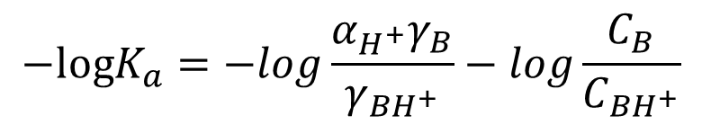
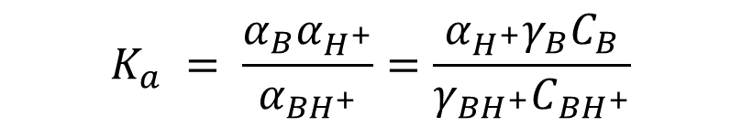

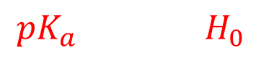
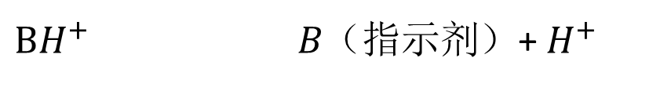
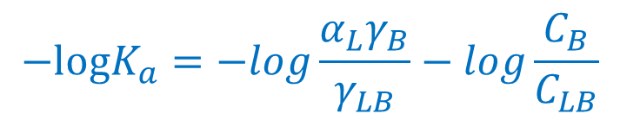
§ 3-2 酸强度与酸函数
指示剂法测定酸强度时，酸强度是指使有机碱转变为共轭酸的能力。
B酸强度是指放出质子（H⁺）的能力， L酸强度是指接受电子对的能力
$BH^{+} B（指示剂$）+ $H^{+}$
$$LB B（指示剂）+ L$$
$$K_{a} = \frac{α_{B}α_{H^{+}}}{α_{{BH}^{+}}}=\frac{α_{H^{+}}γ_{B}C_{B}}{γ_{{BH}^{+}}C_{{BH}^{+}}}$$
$$−logK_{a}=−log\frac{α_{H^{+}}γ_{B}}{γ_{{BH}^{+}}}−log\frac{C_{B}}{C_{{BH}^{+}}}$$
$$−logK_{a}=−log\frac{α_{L}γ_{B}}{γ_{LB}}−log\frac{C_{B}}{C_{LB}}$$
$${pK}_{a} H_{0}$$
$${pK}_{a} H_{0}$$

Slide 21
§ 3-2 酸强度与酸函数
H₀ Hammett 函数
B酸
L酸
对于给定的指示剂 B：pKa为常数
H₀↑ C_{B}/C_{BH+}(C_{B}/C_{BL}) ↑ C_{BH+}↓
H₀↓ C_{B}/C_{BH+}(C_{B}/C_{BL}) ↓ C_{BH+}↑
=
C
B
H
0
pKa
+
log
C
BH
+
H₀ 大，酸性弱；强碱指示剂变色
H₀ 小，酸性强；弱碱指示剂变色
H
=
log
C
B
0
pKa
+
C
LB

Slide 22
§ 3-2 酸强度与酸函数
当固体表面酸与给定pKa为α的指示剂作用
指示剂呈碱色 C_{BH+}<C_{B} (C_{BL}<C_{B}) 固体酸的酸度函数Ho > α
指示剂呈酸色 C_{BH+}>C_{B} (C_{BL}>C_{B}) 固体酸的酸度函数 Ho < α
指示剂呈过渡色 C_{BH+}～C_{B} (C_{BL}～C_{B}) 固体酸的酸度函数Ho ～ α

Slide 23
§ 3-2 酸强度与H₀函数
固体酸强度的测定方法
指示剂法：将催化剂放入无水、无极性溶剂中，以指示剂为显色剂，观察颜色变化。原理：
气态碱性物质脱附法
量热法 等

Slide 24
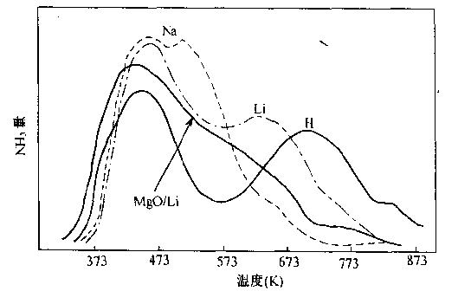
§ 3-2 酸强度与H₀函数
气态碱吸附、脱附法 已发展为程序升温脱附法(TPD法)。曲线的形状、大小及出现最高峰时的温度T_{m}值，均与固体酸的表面性质有关。

Slide 28
§ 3-3 酸浓度
酸浓度即酸中心的量，也叫酸度。
常用的单位是：H⁺ mmol/g或H⁺ mmol/m²
方法：正丁胺滴定：
只限于白色样品和略带颜色的样品，对于H₀>pKa的酸中心则未被正丁胺作用。

Slide 29
§ 3-4 酸强度分布及其测定
固体酸测定方法：指示剂法、电化学滴定法、碱性气体吸附-脱附法、红外光谱法等。
方法一：正丁胺滴定法（指示剂法）。
优点：准确性高。
缺点：反应速度慢，操作复杂，指示剂分子较大，对分子筛催化剂不适用。
方法二：TPD。
方法三：红外光谱（可以区分L酸与B酸）

Slide 30
§ 3-5 固体酸的酸性与催化性能
酸类型与催化反应：
酸中心的催化反应机理不同导致催化反应不同
催化烃类的脱水、脱氢、乙酰化等反应等需要 L 酸
催化烃类的裂解、异构、烷基化等反应需要 B 酸
反应可以被 B 酸或者 L 酸催化
反应同时需要 B 酸和 L 酸

Slide 31
§ 3-5 固体酸的酸性与催化性能
L酸：氧化铝乙醇脱水制备乙烯和水，乙醚
B酸：异丙苯的裂解，SiO₂-Al₂O₃ 速率与B酸浓度相关
B酸/L酸：三聚乙醇水解的解聚速率与总酸量(B+L)相关
同时需要B酸和L酸
L 酸中心的诱导效应：异丙苯裂化中 L酸可增强相邻B酸强度
L酸和B酸协同作用： 重油加氢裂化 Co-MoS₃/Al₂O₃
B酸 大分子烃裂化；中强度的L酸 加氢脱硫

Slide 32
§ 3-5 固体酸的酸性与催化性能
酸强度与催化活性和选择性关系：
不同反应需要不同强度的酸中心
SiO₂-Al₂O₃ ：丁醇脱水 < 异丁烯裂解<双键转移 <丁基苯裂解 <骨架异构
吡啶增加，失活顺序：骨架异构反应 >丁基苯裂解 >双键转移
C-C断裂或者生成的反应，要求强酸中心
裂化、骨架异构化、烷基化、环化、叠合
C-H键断裂或生成的反应，需要弱酸中心
烯烃水合、氢转移、双键异构

Slide 33
§ 3-5 固体酸的酸性与催化性能

Slide 34
§ 3-5 固体酸的酸性与催化性能
酸量与催化活性：
在合适的酸类型与酸强度下
催化活性随着酸中心数目的增加而增加
单分子反应（裂解）对酸中心密度要求不高
双分子反应（氢转移、叠合）对酸中心密度要求高
强酸中心密度大，容易引发积碳副反应

Slide 35
§ 3-5 酸类型与催化作用的关系
ZnO·Cr₂O₃/SiO₂·Al₂O₃催化剂上，甲醇合成中活性增量ΔC与酸度增量ΔA之比，ΔC/ΔA与H₀的关系如下图，可见其有效酸强度范围很窄， H₀在4～1.5。

Slide 36
§ 3-5 固体酸的酸性与催化性能
对于在硅铝催化剂上邻二甲苯异构化反应，反应速度常数k_{i}和H₀的关系如下图，直线表明k_{i}随H₀增加。

Slide 37
§ 3-5 固体酸的酸性与催化性能
固体酸催化反应的活性依赖于表面酸中心的数量，一般随酸中心数量的增加而相应增大，有些甚至呈线性关系。
丙烯在一系列硅酸铝催化剂上进行聚合反应，在酸强度H₀ ≤ +3.3区，丙烯聚合速度与总酸量的关系。

Slide 38
小结
对固体酸重要的参数：
①类型（L酸、B酸）②强度 ③浓度 ④分布
酸中心的识别 B酸 （吡啶吸附 1540 cm⁻¹）
L酸 （吡啶吸附 1450 cm⁻¹）
酸强度（H₀函数）
酸浓度
酸强度分布
指示剂法
NH₃-TPD

Slide 39
§4 分子筛
4-1 组成与结构
4-2 分子筛催化活性的起源
参考书：分子筛与多孔材料化学
徐如人，庞文琴
科学出版社

Slide 40
§ 4-1 分子筛的组成与结构
分子筛又名沸石, 有天然与人工合成两种。对不同尺寸的分子具有筛分作用。因其固体酸的特性，可用于催化裂化，异构化, 烷基化, 加氢裂化，芳构化，歧化等一系列石油炼制与石油化工中的应用。
1. 分子筛的组成与结构
2. 分子筛的类型
3. 分子筛的特性

Slide 41
§ 4-1 分子筛的组成与结构
分子筛结构式： M_{x/n}[(AlO₂)_{x}(SiO₂)_{y}] wH₂O
M代表可交换的金属阳离子，如Na⁺、K⁺、Ca²⁺ 等； w为水的分子数。
人工合成的分子筛中的Al，Si可被其它原子部分取代，Si可被Ge，Al可被Fe、Cr、Ga、Ti等取代，主要的结构为[SiO₄]和[AlO₄]四面体，分子筛的一级结构单元：

Slide 42
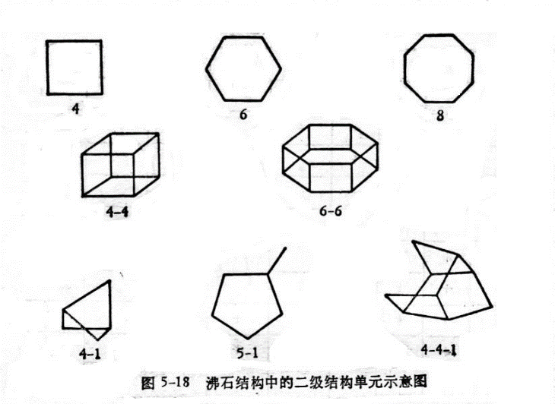
§ 4-1 分子筛的组成与结构
分子筛具有中空、高度规则性的笼状多面体的结构群；笼状多面体之间，有尺寸均一的孔道相通，形成四通八达的微晶体；笼的入口孔径（窗口），由4—12元环所组成，从而限制了吸附在沸石内部表面的分子尺寸和几何构型。

Slide 43
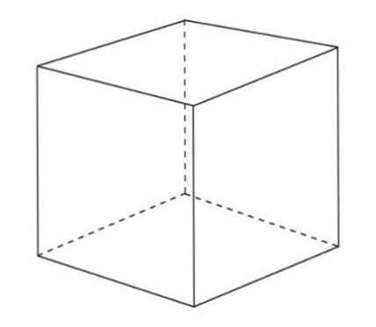
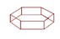
§ 4-1 分子筛的组成与结构
分子筛骨架中存在着特征的笼型结构单元，可根据其多面体面的n元环来描述。
立方体笼：6个四元环组成，有8个顶角；一般分子进不到笼中。
六方柱笼： 2个六元环和6个四元环组成；一般分子进不到笼中。

Slide 44
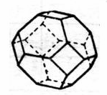
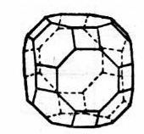
§ 4-1 分子筛的组成与结构
分子筛骨架中存在着特征的笼型结构单元，可根据其多面体面的n元环来描述。
β笼：截角八面体，共有8个六元环，6个四元环，里面空间160A³, 直径6.6A。
α笼：立方体笼连接β笼，由8个β笼和12个立方体笼按着立方晶格方式连接起来，中间围成的更大的笼空间体积760A³, 其平均直径11.4A。12个四元环、8个六元环和6个八元环组成的26面体

Slide 45
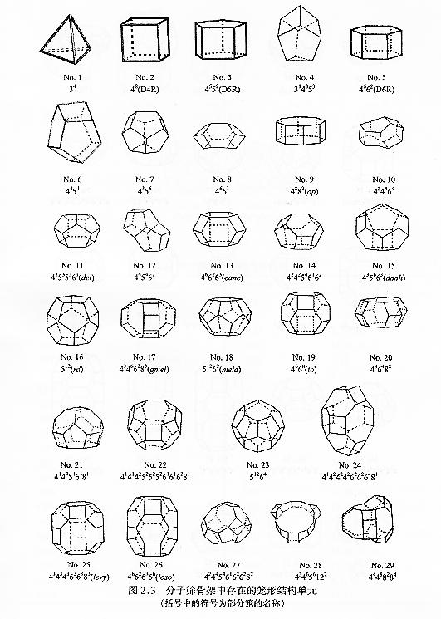
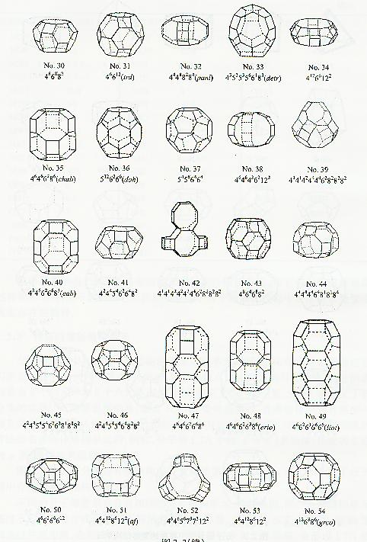
立方体笼
六方柱笼
β笼
α笼

Slide 46
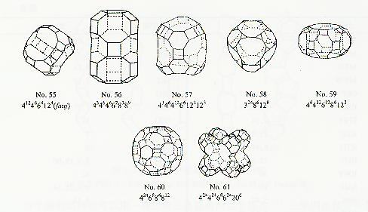
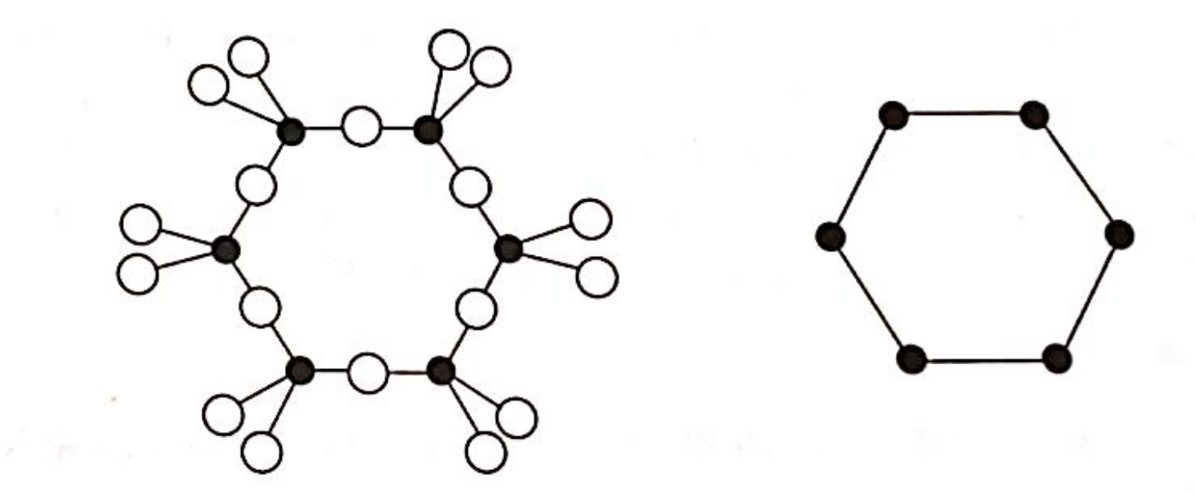
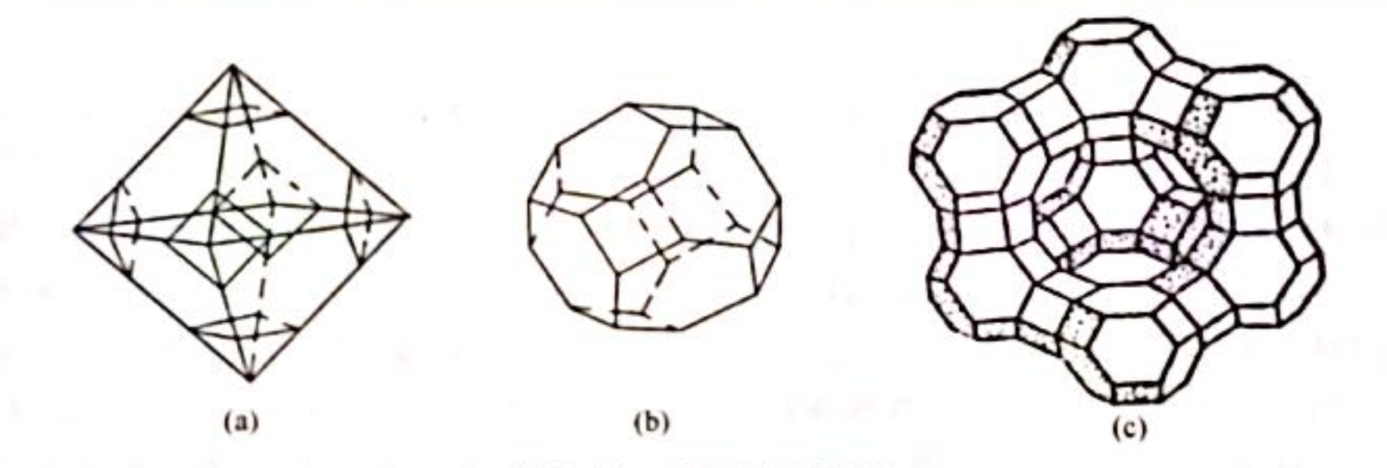
§ 4-1 分子筛的组成与结构
β笼: NO.19 [4⁶6⁸]
β笼 [4⁶6⁸]
八面沸石

Slide 47
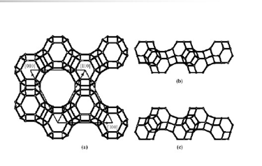
§ 4-1 分子筛的组成与结构
笼进一步排列构成了不同的分子筛的骨架结构
多元环在组合过程中可以围成更大的孔笼，每个孔笼通过多元环的窗口与其它的孔笼相同，在分子筛内部形成许多通道，即孔道
孔道有一维、二维和三维之分（ZSM-23沸石具有一维孔道；丝光沸石具有二维孔道，A型和ZSM-5沸石具有三维孔道）
孔径有小孔、中孔、大孔和超大孔，他们的窗口分别由8、10、12和大于12个的四面体联结而成，孔道有直通孔和笼装（葫芦状）孔道
分子筛的孔道

Slide 48
§ 4-1 分子筛的类型

Slide 49
§ 4-1 分子筛的类型

Slide 50
§ 4-2 分子筛的特性
①分子筛骨架内孔体积占总体积的40-50%，具有较大的内表面积(400-1000m²/g)，而且主要为晶内表面（外表面占总表面不足1%）
②分子筛中阳离子具有离子交换能力，可按需定量的交换阳离子如H 型(以NH⁴⁺交换Na⁺后加热脱NH₃)，“N”代表烷基铵交换，“Re”稀土交换等。
③择形性: 孔径与分子尺寸相当时, 分子才能进入孔道，从而实行选择性吸附，提高选择性。尤以ZSM-5 型分子筛最为明显。

Slide 51
§ 4-2 分子筛的特性

Slide 52
§ 4-2 分子筛催化活性的起源
① 固体酸的效应
分子筛表面的酸性起着重要作用。Y型分子筛的酸中心起源:
3650cm⁻¹ 酸性
3550cm⁻¹ 弱酸性
3745cm⁻¹ 无酸性

Slide 53
§ 4-2 分子筛催化活性的起源
② 阳离子极化效应
阳离子在分子筛表面分布不对称，在分子筛表面的多价阳离子和负电中心之间产生会静电场，使烃类产生极化，如：R^{δ＋}－H^{δ－} ：
对多价离子（如Ca²⁺）
阳离子价数越高，极化率↑
离子半径越小，极化率↑

Slide 54
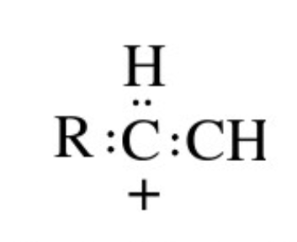
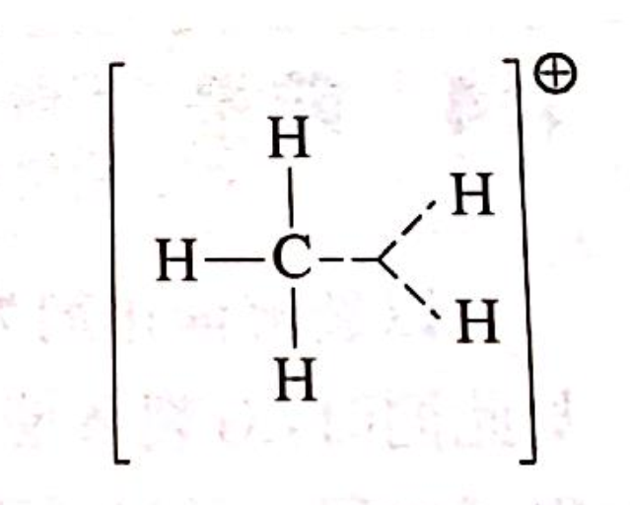
§5 酸碱催化反应机理
分子筛催化剂中的大部分反应由B酸位催化，并通过碳正离子中间体进行。
正碳离子的生成
正碳离子的反应
正碳离子的消亡（反应的终止）
三价正碳离子
五配位鎓碳离子

Slide 55
§5 酸碱催化反应机理
正碳离子的生成
B酸(亲电反应)：H＋无外层屏蔽电子，半径小，具有很强的亲电能力。

Slide 56
§5 酸碱催化反应机理
正碳离子的生成
L酸（具有配位不饱和性，呈现较大电场强度）：
叔正碳离子>仲正碳离子> 伯正碳离子> 甲基正离子

Slide 57
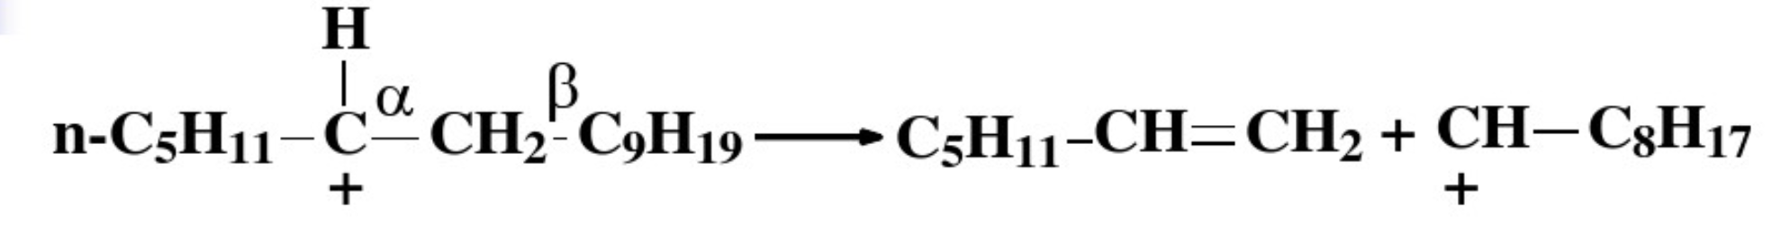
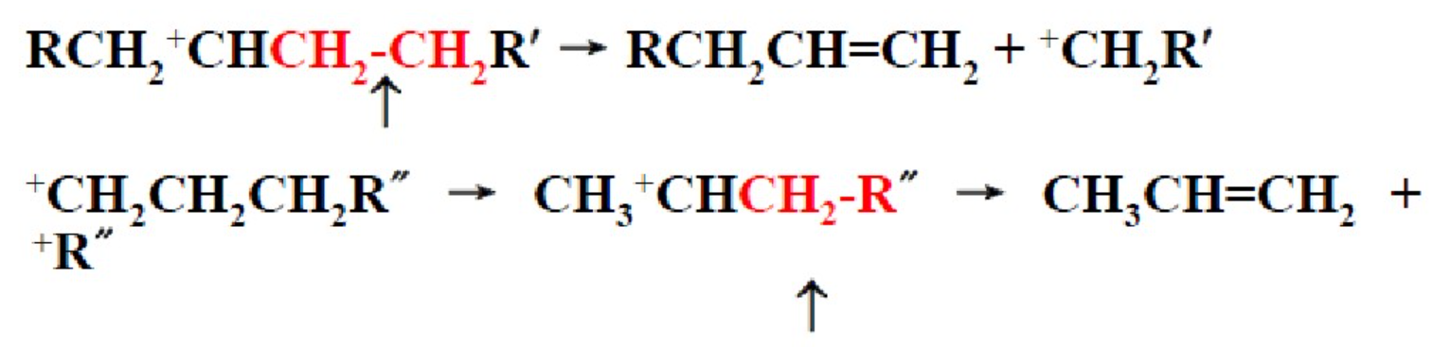
§5 酸碱催化反应机理
正碳离子的反应
裂解：β断裂
正碳离子强烈吸引相邻的C-C键的电子云，引起β位置上断裂
主碳链数>5 时容易断裂，裂解后生成的产物至少是3个以上的分子

Slide 58
§5 酸碱催化反应机理
正碳离子的反应
叠合（烷基化）反应：
正碳离子与烯烃发生的反应，生成大分子的正碳离子
裂解的逆反应，催化剂活性中心密度大有利于双分子叠合反应

Slide 59
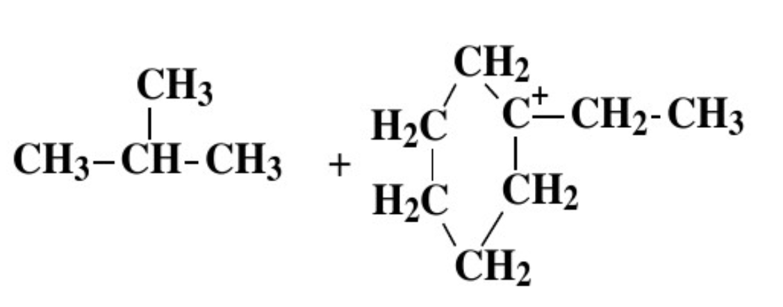
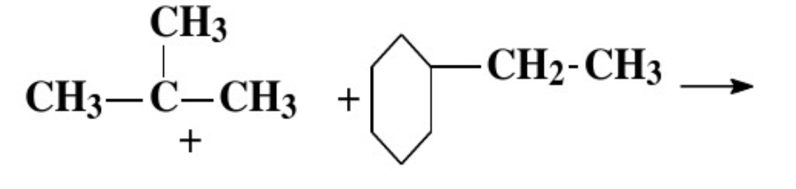
§5 酸碱催化反应机理
正碳离子的反应
氢转移 正碳离子与烃分子之间的反应，是双分子反应

Slide 60
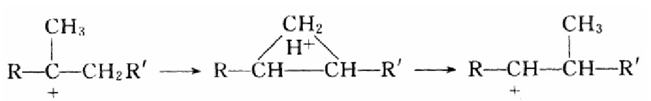
§5 酸碱催化反应机理
正碳离子的反应
异构化 正碳离子在分子内部进行氢转移或烷基转移
内部氢转移导致烯烃的双键异构
氢转移和烷基转移导致烯烃或烷基芳烃的骨架异构

Slide 61
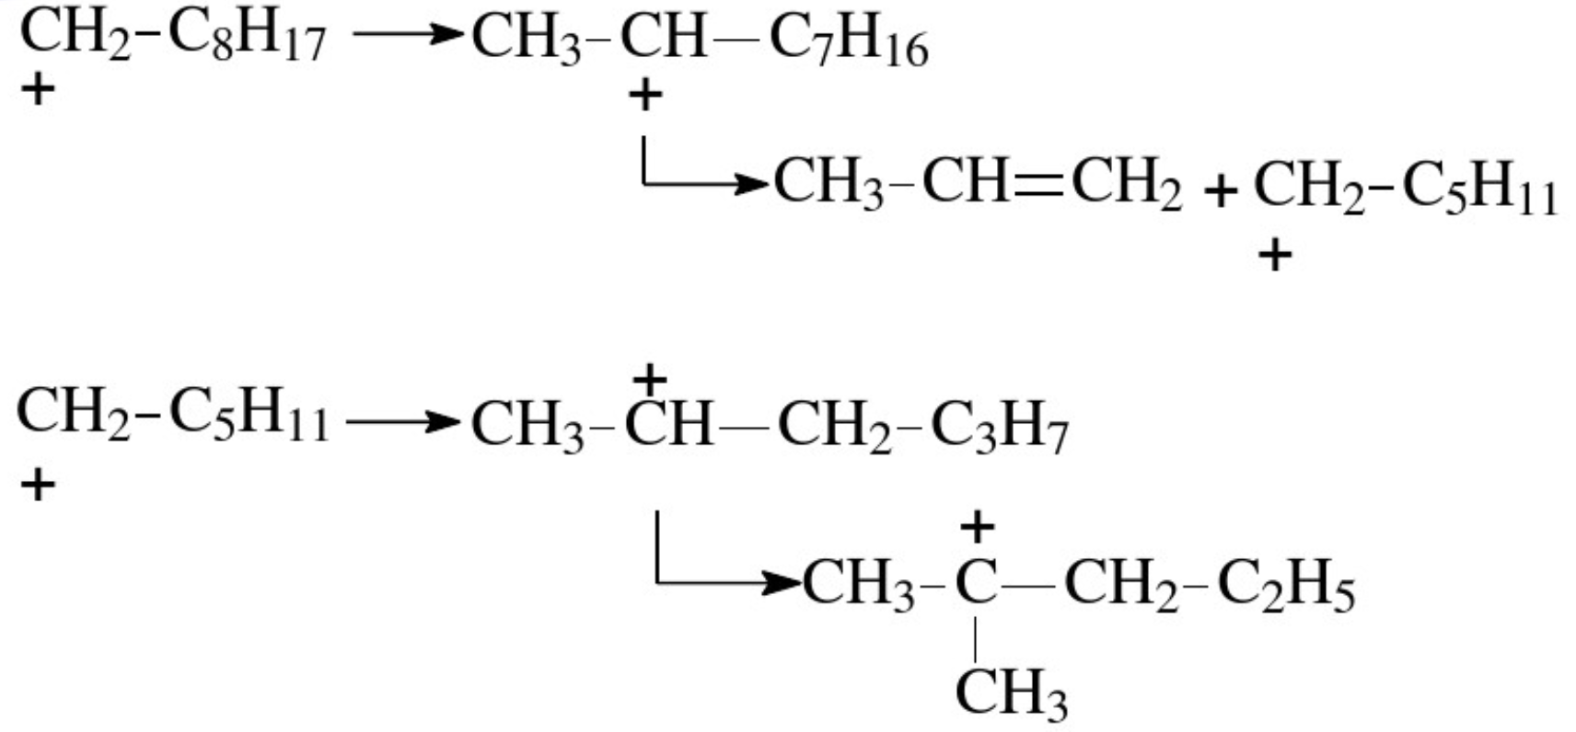
§5 酸碱催化反应机理
正碳离子的反应
异构化 正碳离子在分子内部进行氢转移或烷基转移
叔正碳离子 > 仲正碳离子 > 伯正碳离子

Slide 62
§5 酸碱催化反应机理
正碳离子的终止

Slide 63
§6 重要的酸碱催化反应
催化裂解反应
烷基化反应
芳环烷基化
芳烃侧链烷基化
烷烃的烷基化
异构化反应
烯烃的异构化
烷烃异构化
芳烃异构化

Slide 64
§6 重要的酸碱催化反应
催化裂化 ：是目前石油工业中最重要的二次加工过程，也是重质油轻质化过的核心工艺，提高原油深加工、增加轻质油收率的重要手段。
原油一次加工 仅可以得到10-40%汽油,煤油,柴油等轻质油,其余为重质馏分和渣油
原油二次加工 ，如催化裂化（重油轻质化） 催化重整（高辛烷值汽油及芳烃） 催化加氢 实现重质油轻化的过程，其中催化裂化是提高原油深加工、增加轻质油收率的重要手段
催化裂化 汽油 70%， 柴油 30%
催化裂化装置：裂解反应-再生系统，分馏系统，吸收-稳定系统和能量回收系统
反应条件：反应温度500⁰C，2-4atm
反应-再生形式和催化剂性能

Slide 65
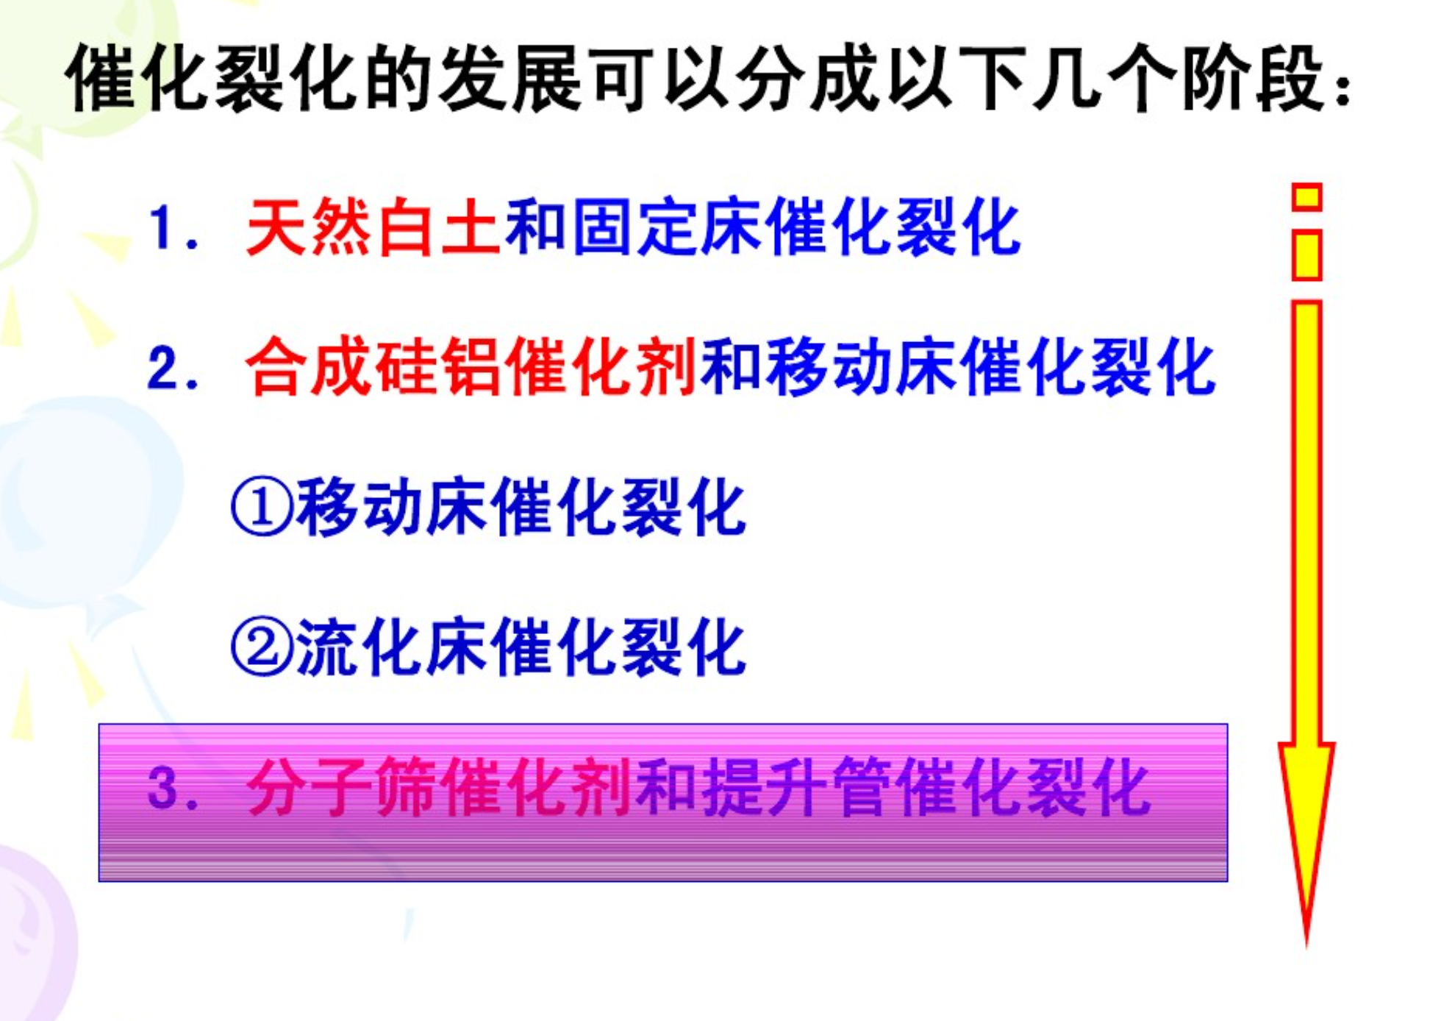
§6 重要的酸碱催化反应

Slide 66
§6 重要的酸碱催化反应
分子筛催化剂发展历史
50年代：HX型分子筛
60年代：HY型分子筛
70年代：REHY分子筛，高活性
80年代：USY型分子筛 (高Si/Al比），高热水稳定性和低焦炭
产率，高辛烷值汽油
90年代：REUSY型分子筛，高裂化和氢转移活性，
低烯烃含量的汽油

Slide 67
§6 重要的酸碱催化反应
催化剂组成
活性组分：Y型分子筛 （10-35%）
基质：无定形硅铝或高岭土+氧化铝+铝溶胶
添加剂：钝化剂、助燃剂等
将各组分混合打浆
-50μm圆球粒子中包裹0.5-1 μ m的分子筛颗粒

Slide 68
§6 重要的酸碱催化反应
催化裂化反应
催化裂化机理：正碳离子反应机理
正碳离子形成：烯烃 芳烃 烷烃
正碳离子反应：异构反应、聚合与裂解、烷基化与脱烷基化反应

Slide 69
§6 重要的酸碱催化反应
催化裂化与催化裂解
催化裂化
催化裂解
目的：汽油、煤油和柴油等轻质油
原料：减压馏分油、焦化蜡油、常压渣油等
反应机理：正碳离子反应机理
目的：乙烯、丙烯、丁烯、丁二烯等基本化工原料
原料：催化裂化的原料，还可以是石脑油、柴油以及C₄、C₅轻烃
反应机理：正碳离子反应和自由基反应机理
催化裂解是深度催化裂化，催化裂解气体产物中乙烯比例高，液体中芳烃含量高

Slide 70
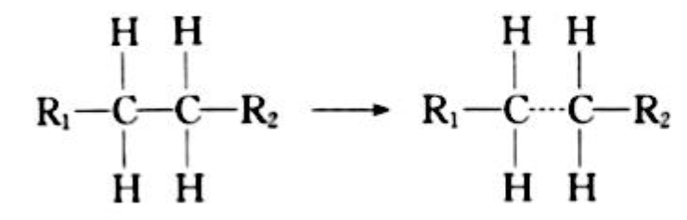
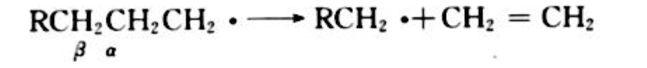
§6 重要的酸碱催化反应
热裂解反应
无催化剂存在条件下的裂解
链引发：烃分子内C-C键均裂成两个伯自由基
自由基断裂：自由基按着β断裂规则断裂
生成一个乙烯和另一个伯自由基
链转移：H₃C•从另一个烃夺取H原子，
生成甲烷和仲自由基
链转移：仲自由基按着β断裂规则断裂
生成α烯烃和伯自由基

Slide 71
§6 重要的酸碱催化反应
无催化剂存在条件下的热裂解
热裂解反应
热裂解机理：自由基机理
裂解特点：自由基的β断裂、少量的链转移、自由基不 在碳碳间转移
裂解产物分布：气体烃 10-15%；汽油占20-30% 气体烃主要是乙烯，还有甲烷、氢、丙烷、丙烯

